Slide 1
BÁO CÁO BÀI TẬP LỚN
ĐỀ TÀI: THIẾT KẾ HỆ THỐNG QUẢN LÍ QUÁN TRÀ SỮA Mi-A
Bộ môn: CÔNG NGHỆ THÔNG TIN
Giảng viên hướng dẫn: Ths. Nguyễn Thị Anh Thư

Slide 2
Tên thành viên Mã sinh viên 1. Lê Huỳnh Minh 5951071059 2. Trần Lê Quyền 5951071088 3. Khuất Lê Thành Luân 5951071054 4. Đỗ Văn Sáng 5951071091 5. Võ Tấn Lễ 5951071048 6. Võ Tấn Đào 5951071011 7. Đào Khải Minh 5951071058
Nhóm 5
GIỚI THIỆU NHÓM

Slide 3
Tổng quan hệ thống
Phân tích thiết kế hệ thống
Nội Dung
Cơ sở dữ liệu và ý tưởng
Thử nghiệm và đánh giá chương trình

Slide 4
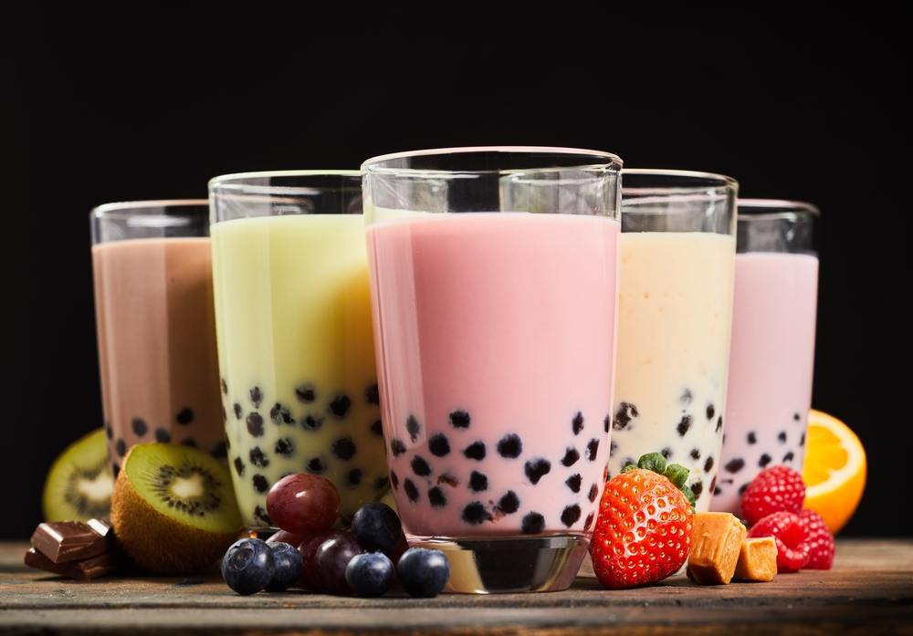
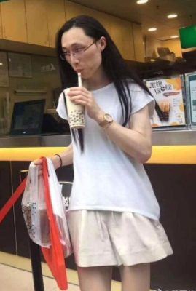
TỔNG QUAN HỆ THỐNG
+ Đối tượng
Quán trà sữa
Khách hàng

Slide 5


TỔNG QUAN HỆ THỐNG
+ Công cụ
Tạo chương trình
Cơ sở dữ liệu

Slide 6
PHÂN TÍCH THIẾT KẾ HỆ THỐNG
Mô tả bài toán:
Khi có nhu cầu mua hàng, khách hàng xem thông tin về danh sách các loại đồ uống ở menu. Sau khi lựa chọn xong khách hàng sẽ thông báo với nhân viên bán hàng để nhân viên bán hàng tiến hành quy trình đặt nước.
Quy trình đặt nước của nhân viên là nhập vào hệ thống lựa chọn nước của khách, nhận tiền rồi in hóa đơn, đưa thẻ đợi cho khách, khi có nước rồi thì nhận lại thẻ đợi từ khách và đưa nước cho khách

Slide 7
PHÂN TÍCH THIẾT KẾ HỆ THỐNG
Mô tả bài toán:
Hàng tuần, quản lý sẽ tổng hợp menu thống kê ra tình trạng các loại đồ uống trong menu có được khách hàng dùng nhiều hay không. Quản lý sẽ thực hiện các thay đổi (loại bỏ, thêm vào, cập nhật) những đồ uống để phù hợp với tình hình quán và nhu cầu của khách hàng.
Hóa đơn sẽ được đưa ngay cho khách ngay khi khách hàng đưa tiền. Hóa đơn coi như bằng chứng khách hàng đã trả tiền nước.
Khi nguyên liệu nhập về thành công sẽ tiến hành cập nhật lại tình trạng nguyên liệu trong kho.

Slide 8
PHÂN TÍCH THIẾT KẾ HỆ THỐNG
Mô tả bài toán:
Cuối mỗi tháng, quản lý sẽ tổng hợp thống kê lại tất cả (nguyên liệu, đồ uống, hóa đơn, …) rồi in thống kê ra để lưu trữ vào kho dữ liệu và lấy ra dùng khi cần thiết.
Mỗi nhân viên sẽ có tài khoản khác nhau phân biệt bằng loại tài khoản. Nhân viên phải đăng nhập vào hệ thống đã được cấp. Hệ thống sẽ xác thực tên đăng nhập và mật khẩu, nếu đúng sẽ được phép vào hệ thống, còn ngược lại sẽ đưa ra thông báo lỗi và yêu cầu nhập lại.

Slide 9
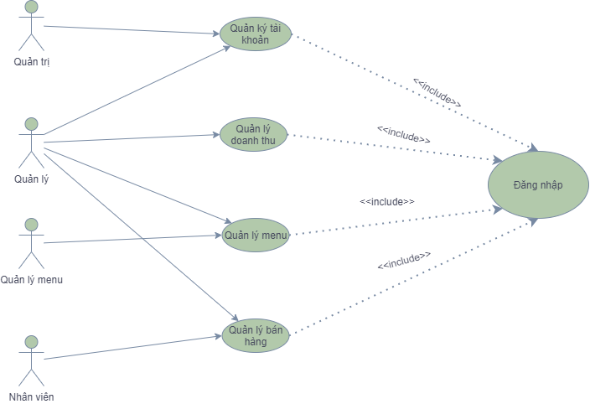
PHÂN TÍCH THIẾT KẾ HỆ THỐNG
Usecase tổng quát của hệ thống:

Slide 10
PHÂN TÍCH THIẾT KẾ HỆ THỐNG
Usecase phân rã của Quản trị:

Slide 11
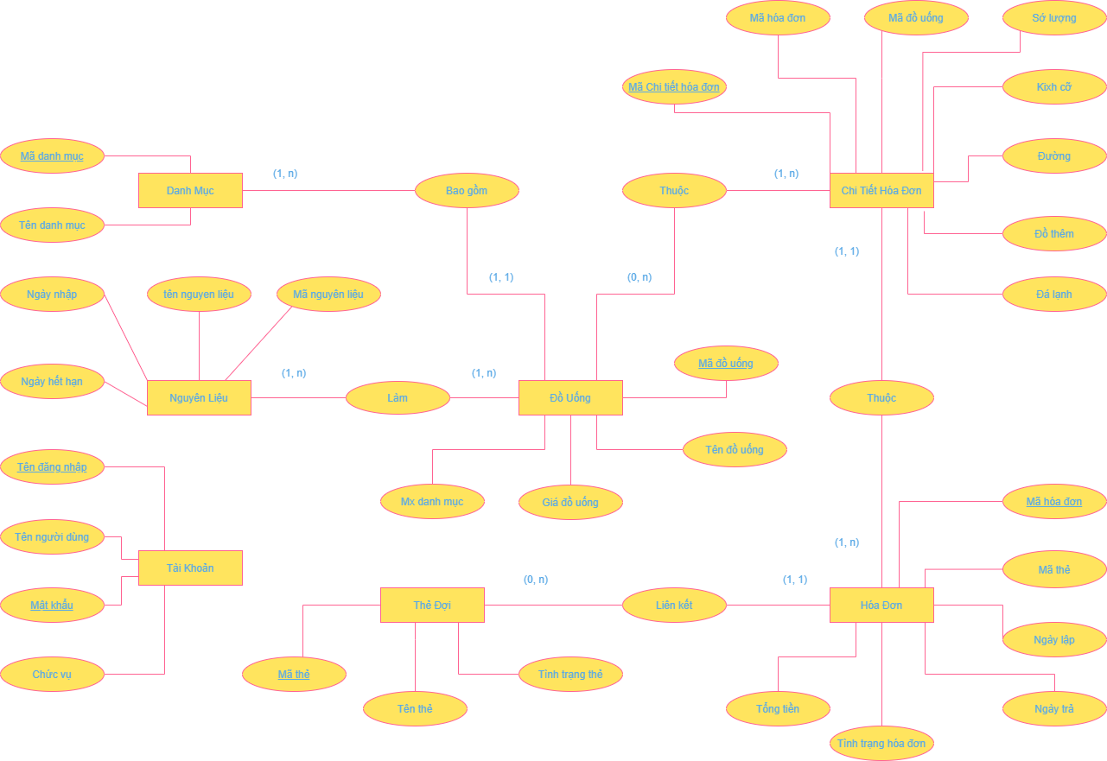
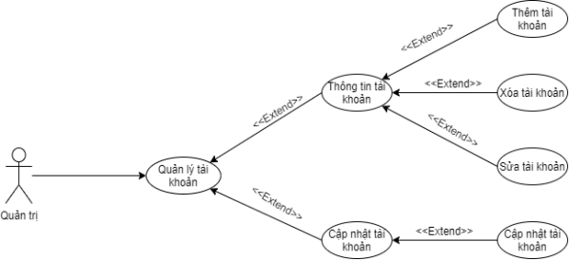

Slide 12
PHÂN TÍCH THIẾT KẾ HỆ THỐNG
Usecase phân rã của Quản lý:

Slide 13
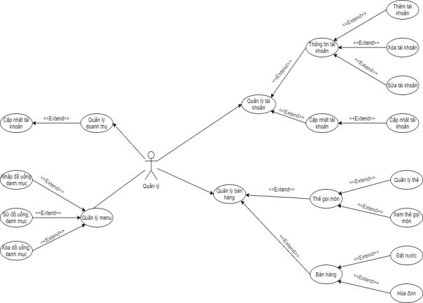

Slide 14
PHÂN TÍCH THIẾT KẾ HỆ THỐNG
Usecase phân rã của Nhân viên bán hàng:

Slide 15
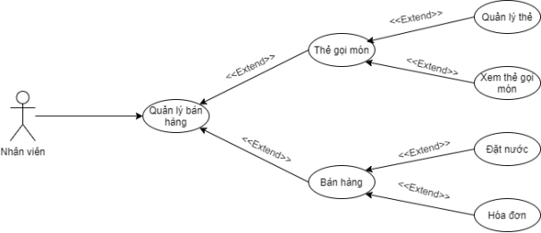

Slide 16
PHÂN TÍCH THIẾT KẾ HỆ THỐNG
Usecase phân rã của Quản lý Menu:

Slide 17
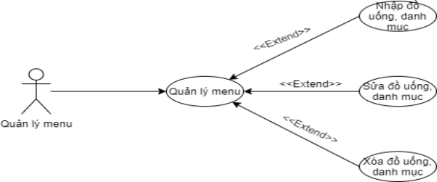

Slide 18
PHÂN TÍCH THIẾT KẾ HỆ THỐNG
Biểu đồ Class Diagram:

Slide 19
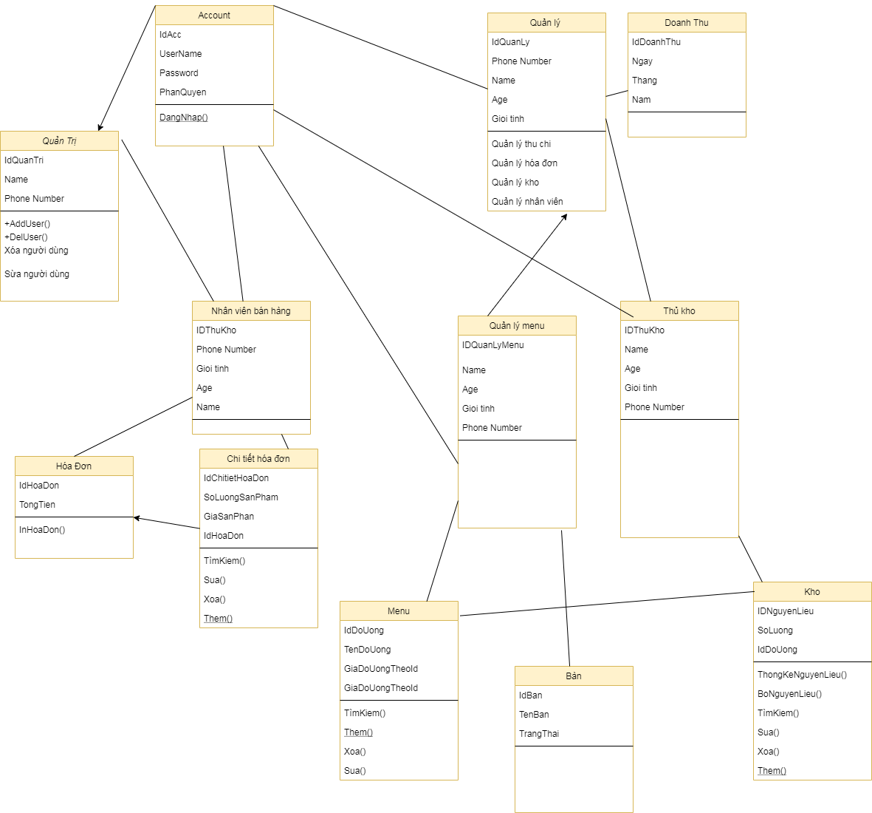

Slide 20
CƠ SỞ DỮ LIỆU VÀ Ý TƯỞNG
Cơ sở dữ liệu:

Slide 21
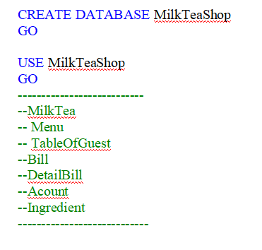
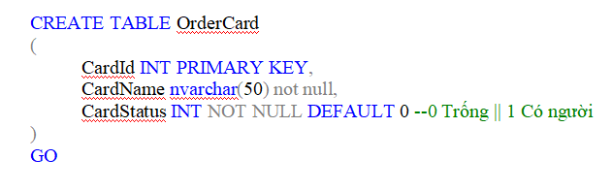
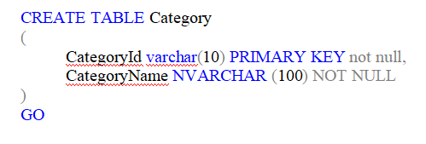

Slide 22
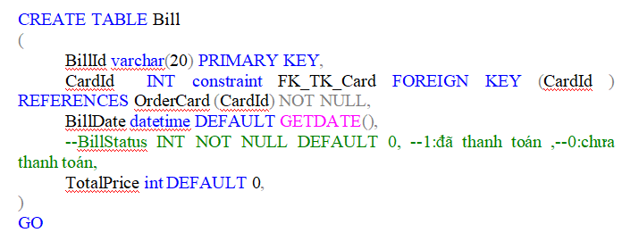
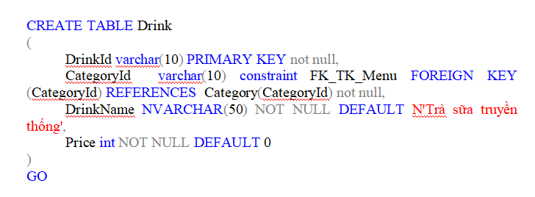

Slide 23
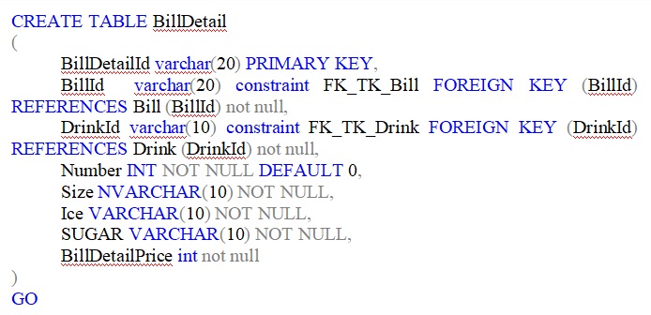
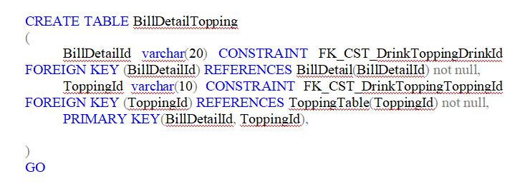

Slide 24
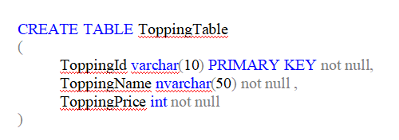
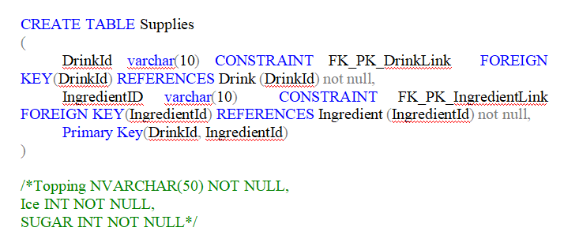

Slide 25
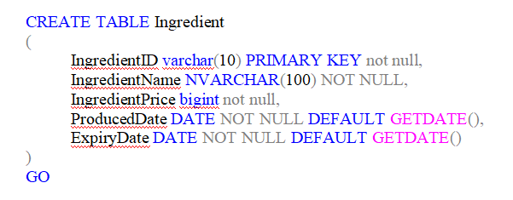
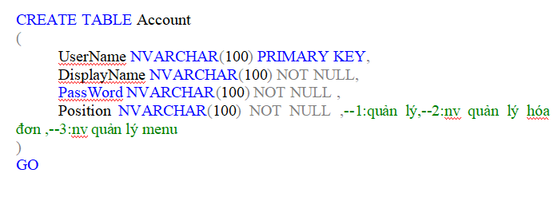

Slide 26
CƠ SỞ DỮ LIỆU VÀ Ý TƯỞNG
Ý tưởng lập trình:

Slide 27
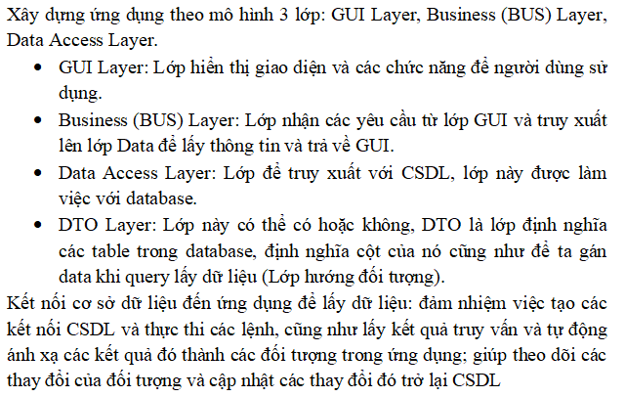

Slide 28
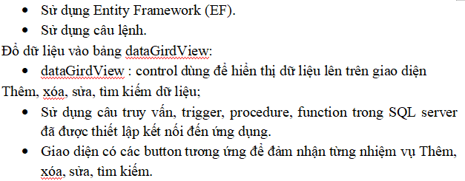

Slide 29
THỬ NGHIỆM VÀ ĐÁNH GIÁ CHƯƠNG TRÌNH
Demo:

Slide 30
Thanks!
😉
Any questions?

